Slide 1
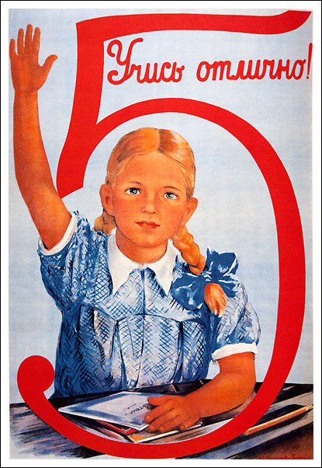
Учись учиться
«Учиться и, когда придет время, прикладывать усвоенное к делу — разве это не прекрасно!...»
Конфуций (древнекитайский мыслитель и философ)

Slide 2
План урока
Зачем нужно учиться.
Приемы, которые облегчают учебу и делают ее интересной.

Slide 3
Зачем нужно учиться?
Учеба – один из продолжительных и важных этапов в жизни каждого человека.
Кто не знает пословицу:
«Ученье – свет, а неученье – тьма»!
А согласен ли ты?
Придумай свой вариант пословицы.
Ученье - __________, а неученье - ________.

Slide 4
А теперь давайте ответим на вопрос: образование – это право, обязанность или необходимость?
Каждый имеет право на образование.
Гарантируется общедоступность и бесплатность дошкольного, основного общего и среднего профессионального образования….
Каждый вправе на конкурсной основе бесплатно получить высшее образование…
Основное общее образование обязательно. Родители или лица, их замещающие, обеспечивают получение детьми основного общего образования.
Конституция РФ (Гл. 2 ст. 43)
Вывод: образование – это право и в то же время – обязанность, но многие понимают, что это необходимость.

Slide 5
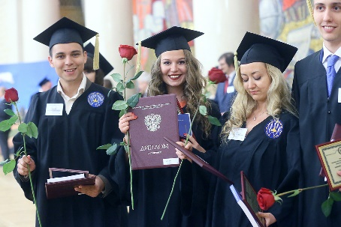
В настоящее время очень важно получить хорошее образование!
развитие личностных качеств
престижная работа
самореализация
расширение мировоззрения
успешность в социуме
Образование – это освоение всех тех знаний и человеческого опыта о мире и жизни людей, который был накоплен многими поколениями до нас.
ВАЖНО: учиться необходимо не только, чтобы накапливать знания, но и применять их, правильно действуя в любых ситуациях!

Slide 6
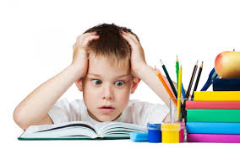
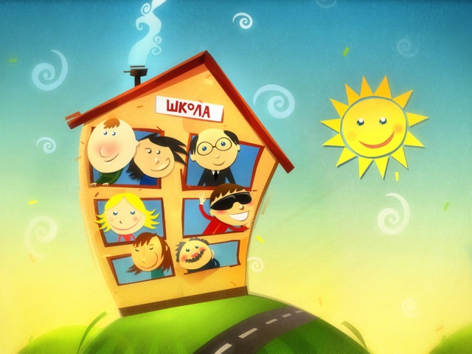
Учимся учиться
Памятка №1
Как готовить домашнее задание?

Slide 7
ОСНОВНЫЕ ПРАВИЛА
Правильно организуйте свое рабочее место, уберите все лишнее со стола, выключите радио и телевизор.
Начинайте подготовку уроков с того предмета, который для вас наиболее труден.
Выполняйте сначала устные задания по предмету, а потом письменные.
Чередуйте различную умственную работу (математика-история и т.д.)
Чередуйте умственную работу с физическими нагрузками (сделайте физические упражнения, помогите в домашнем труде).
После выполнения д/з отдохните, погуляйте на свежем воздухе.

Slide 8
ПОЛЕЗНЫЕ СОВЕТЫ
Пишите красиво и разборчиво – это вырабатывает внимание, настойчивость, аккуратность и терпение.
Вспоминайте объяснение учителя.
Ежедневно повторяйте материал прошлых уроков, особенно - правила, формулы, законы.
ГОТОВИМ ПЕРЕСКАЗ
рассказываю по плану
выделяю главную мысль
даю определение понятий
не употребляю ненужных слов

Slide 9
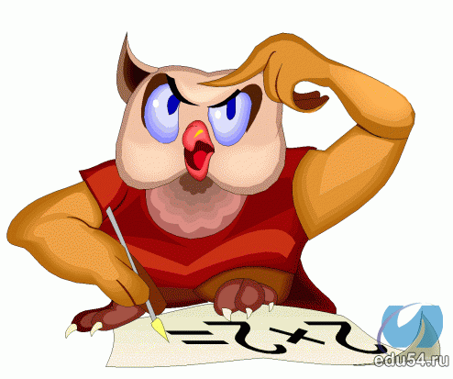
Памятка 2
Правила умственного труда

Slide 10
Правильно оборудуйте свое рабочее место. Книгам, тетрадям, учебникам, разным принадлежностям - всему должно быть свое место.
Работайте спокойно, без суеты. Уберите все шумовые помехи (радио, телевизор, телефон).
Периоды занятий чередуйте с периодами отдыха.
Сделайте основательно и полностью один урок и только тогда беритесь за другой.
Избегайте учить уроки поздним вечером или ночью, а также в состоянии сильного утомления.
Помните, что чистота воздуха, умеренная температура, правильное освещение - залог хорошей работоспособности.

Slide 11
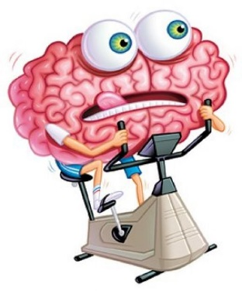
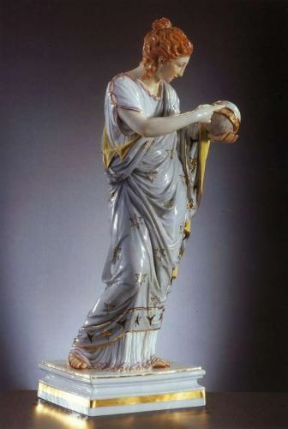
Тренируем память
Мнемоника -
в переводе с греческого искусство запоминания
(в честь богини памяти Мнемозины)
Приемы мнемоники:
яркие образы, ассоциации;
пиктограммы, схемы, рисунки;
прослушивание аудиозаписи;
тренировка зрительной памяти (запоминаем объекты);
и многие другие.

Slide 12
Спасибо за внимание!
Учись с удовольствием, отдыхай с пользой!

